Slide 1
Xibo
Open Source Digital Signage
CARTELERÍA DIGITAL

Slide 2
¿De qué vamos a hablar?
Qué es la cartelería digital
Qué es Xibo
  Arquitectura
  Requerimientos
  Funcionamiento
Cómo lo usamos en CTM
  Distribución
  Monitoreo

Slide 3
Que es la cartelería digital
Emisión de contenido digital a través de pantallas
  Información
  Publicidad
Porqué es importante
  Escalable
  Contenido fácilmente actualizable
    Programabilidad
    Gestión de contenido

Slide 4
Que es la cartelería digital
Para qué la usamos en CTM
Medio de comunicación además de mail´s y folletería
Transmitir anuncios y novedades
Datos de Generación en tiempo real
Niveles de Lago y Río en tiempo real

Slide 5
Qué es Xibo
Sistema de cartelería digital
Aplicación Cliente - Servidor
Administración centralizada desde una interfaz web
No requiere hardware especializado
Amplio soporte para distintos tipos de contenido
Se ejecuta en Windows, Ubuntu y Android
Open Source

Slide 6
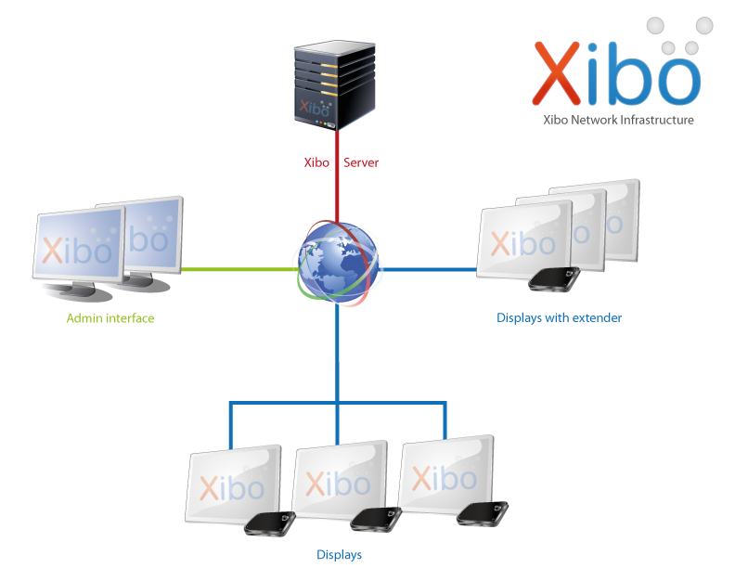
Que es Xibo
Arquitectura

Slide 7
Requerimientos
Que es Xibo
SERVIDOR:
  Hardware: NO TIENE
  Software: Servidor Apache, MySQL y PHP
CLIENTE:
  Hardware: NO TIENE
  Software: Windows, Linux ó Android
  Soporte para los distintos tipos de contenido

Slide 8
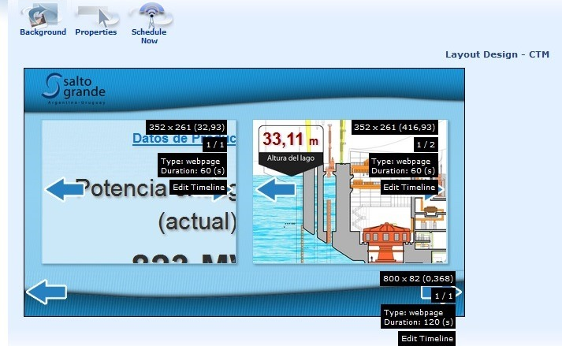
Que es Xibo
Funcionamiento - Layout
Notes:
Layout exchange

Slide 9
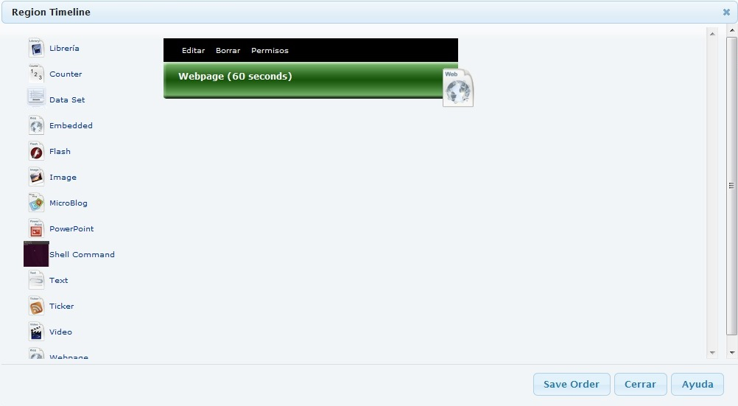
Que es Xibo
Funcionamiento - Contenido

Slide 10
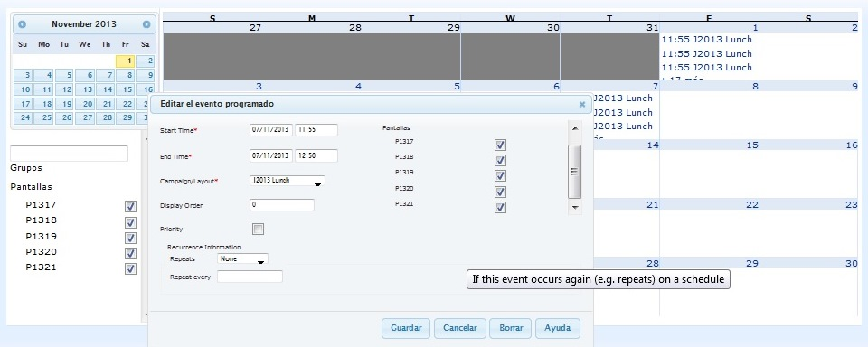
Que es Xibo
Funcionamiento - Programación

Slide 11
Cómo lo usamos en CTM
Layout dividido en tres cuadros, dos centrales y un banner inferior.
Presentación de datos de generación y caudal en tiempo real.
Representación de la represa, corte vertical, con medidas de nivel, caudal y maquinas en funcionamiento en tiempo real.
Cumpleaños que se celebran en el día de hoy.
En banner inferior Mensajes importantes.

Slide 12
Distribución en CTM
Cómo lo usamos en CTM
CTM tiene 21 emplazamientos.
Se instalan 1 o mas en cada emplazamiento.
Se comunican por red Ethernet.
Televisores LED 40”.
Mini PC conectadas por HMI. Eje.: ZOTAC http://www.zotac.com/es/products/mini-pcs/zbox/amd/product/amd/detail/zbox-ad06-plus-1.html

Slide 13
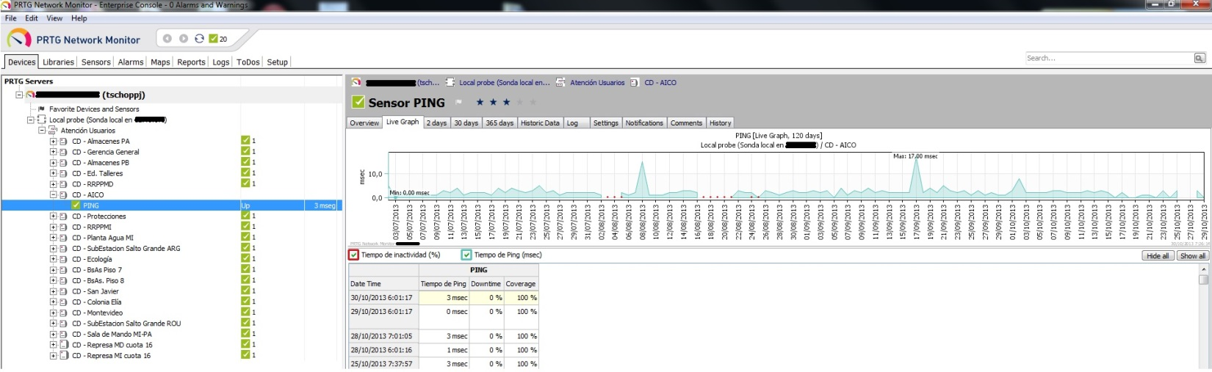
Monitoreo
Cómo lo usamos en CTM

Slide 14
Web Xibo
http://xibo.org.uk/
Documentación
http://xibo.org.uk/docs/
Contactos
tschoppj@saltogrande.org suarezl@saltogrande.org

Slide 15
Gracias por su atención

